Slide 1
Отраслевое совещание
руководителей подразделений защиты от коррозии
организаций Группы Газпром
СРО «СОПКОР»
«Состояние и направления развития системы независимой
оценки квалификаций нефтегазового сектора на примере
специалистов противокоррозионной защиты»
Докладчик
Петров Н.Г., член Совета по профессиональным квалификациям НГК, исполнительный директор Ассоциации «СОПКОР»
2019

Slide 2
Ущерб и статистика аварий и инцидентов по причине коррозии
Транспорт газа
Отрасль / Страна | Цена коррозии
Общий ущерб от коррозии в США | $276 млрд. в год
Австралия | Около 2% от ВВП
Автомобилестроение / Финляндия | Около 160 $ на автомобиль (всего около $300 млн. в год
Мосты / США | $30 млрд. (1999) на ремонт дефектов, спровоцированных коррозией
Япония | 0,8-1% от ВВП (цена коррозии по оценке 1997)
Нефтяная и газовая промышленность (Agip) | Около $0,40 на баррель нефти
Швейцария | 3-5% от ВВП или 10-15 млрд. швейцарских франков в год
Транспорт нефти и НП
- Коррозия
Механические
повреждения
- Брак СМР
Нарушения
эксплуатации
- Брак материалов

Slide 3
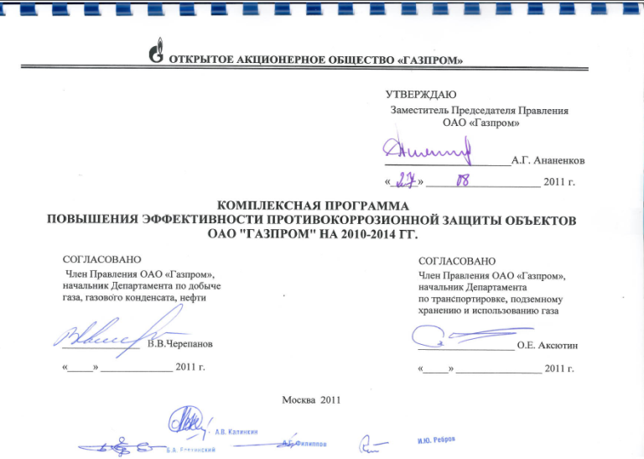
Комплексная Программа повышения эффективности ПКЗ объектов ПАО «Газпром»
1 Формирование единого нормативного комплекса по защите от коррозии;
2 Разработка и внедрение новых методов и технологий защиты от коррозии для перспективных и строящихся объектов;
3 Внедрение комплексных показателей эффективности противокоррозионной защиты;
4 Совершенствование бизнес - процессов по направлению деятельности «защита от коррозии».
4.3.Формирование системы подготовки и оценки квалификации рабочих и специалистов по противокоррозионной защите эксплуатирующих и сервисных организаций.

Slide 4
Европейские квалификационные нормы
EN ISO/IEC 17024 «Оценка соответствия. Общие требования к органам, осуществляющим сертификацию персонала» (ГОСТ Р ИСО/МЭК 17024-2012)
EN 476 (17024 схема FROSIO) «Материалы и покрытия – сертификация инспекторов по защитным покрытиям» | EN 15257 «Катодная защита – уровни квалификации и сертификация персонала, выполняющего катодную защиту»
СТО СОПКОР «Защитные покрытия. Сертификация инспекторов защитных покрытий».
ПОЛОЖЕНИЕ СОПКОР
О порядке проведения сертификации квалификации кандидатов

Slide 5
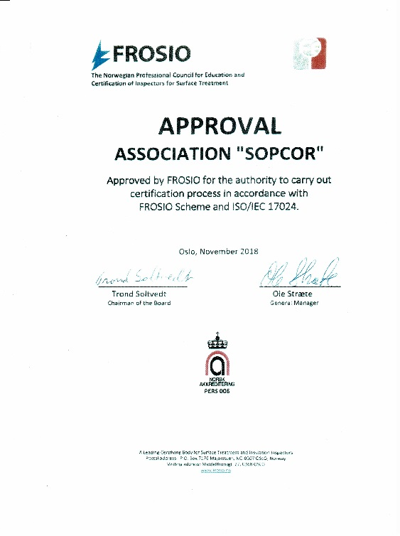
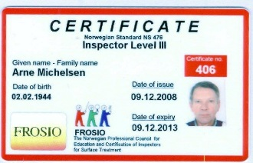
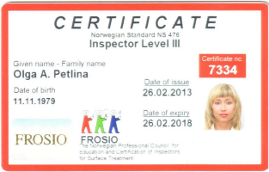
Организационная структура европейской системы оценки квалификаций

Slide 6
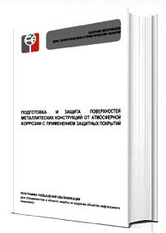
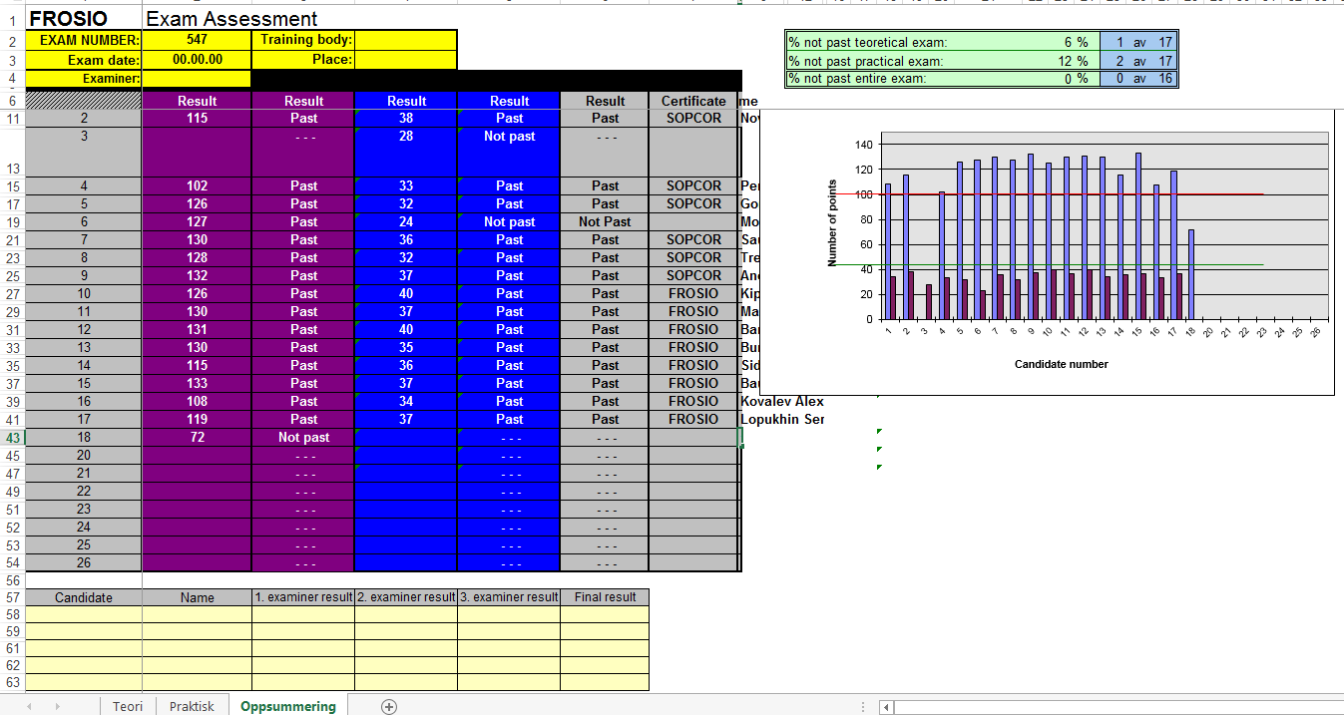
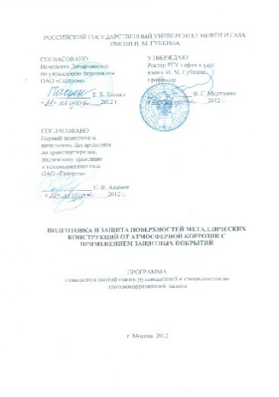
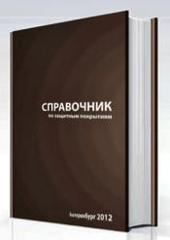
Учебные материалы, пособия и оценочные средства

Slide 7
Распределение кандидатов по странам

Slide 8
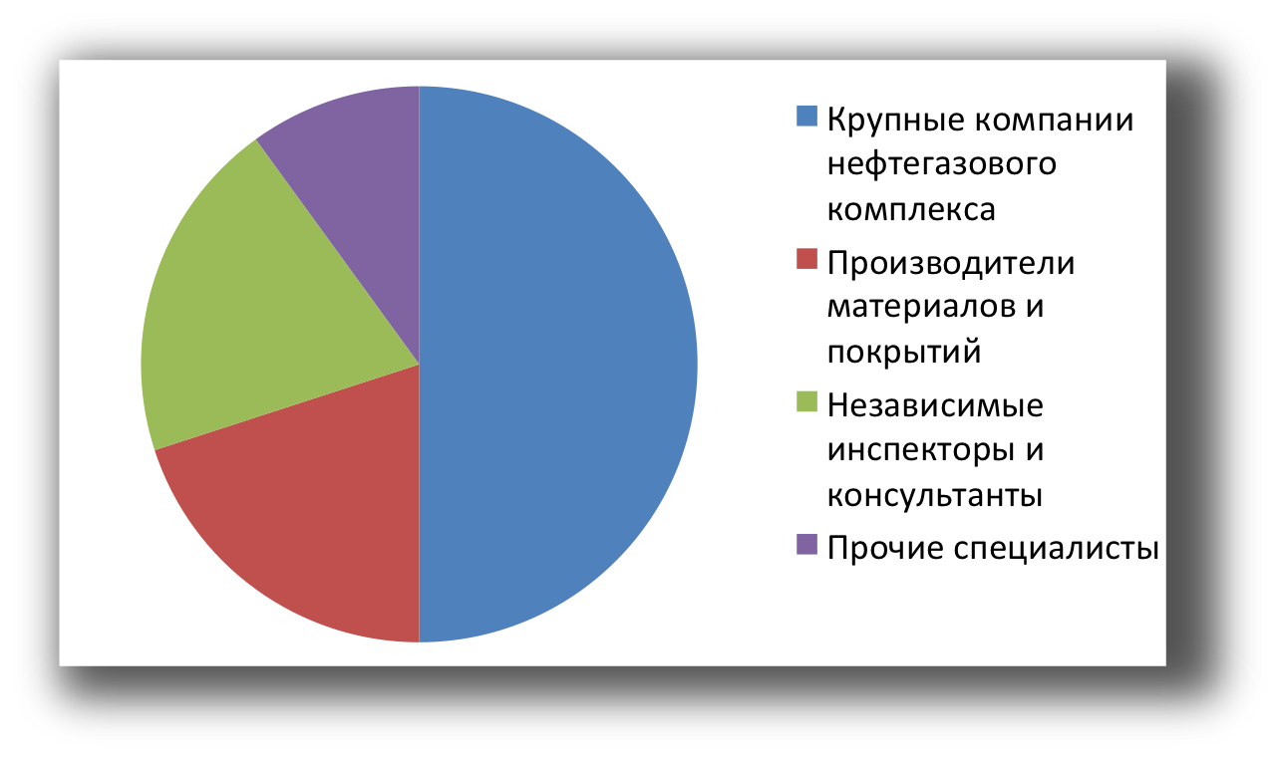
Распределение кандидатов по отраслям экономики

Slide 9
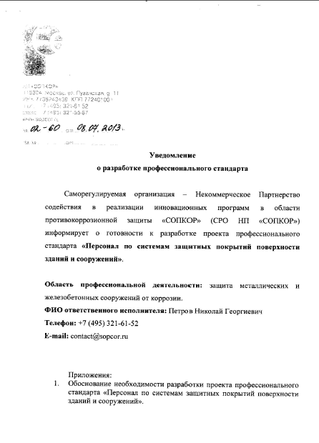
Национальные профессиональные стандарты по защите от коррозии
«Специалист по электрохимической защите от коррозии линейных сооружений и объектов»
Приказ Минтруда РФ от 08.09.2014 №614н
«Специалист по системам защитных покрытий поверхности зданий и сооружений опасных производственных объектов»
Приказ Минтруда РФ от 13.10.2014 №709н
«Специалист по техническому контролю и диагностированию объектов нефтегазового комплекса»
Приказ Минтруда РФ от 10.03.2015 № 156н
«Специалист по защите от коррозии внутренних поверхностей оборудования нефтегазового комплекса»
Приказ Минтруда РФ от 28.12.2015 №1166н
«Специалист по строительному контролю систем защиты от коррозии»
Приказ Минтруда РФ от 13.04.2016 №165н

Slide 10
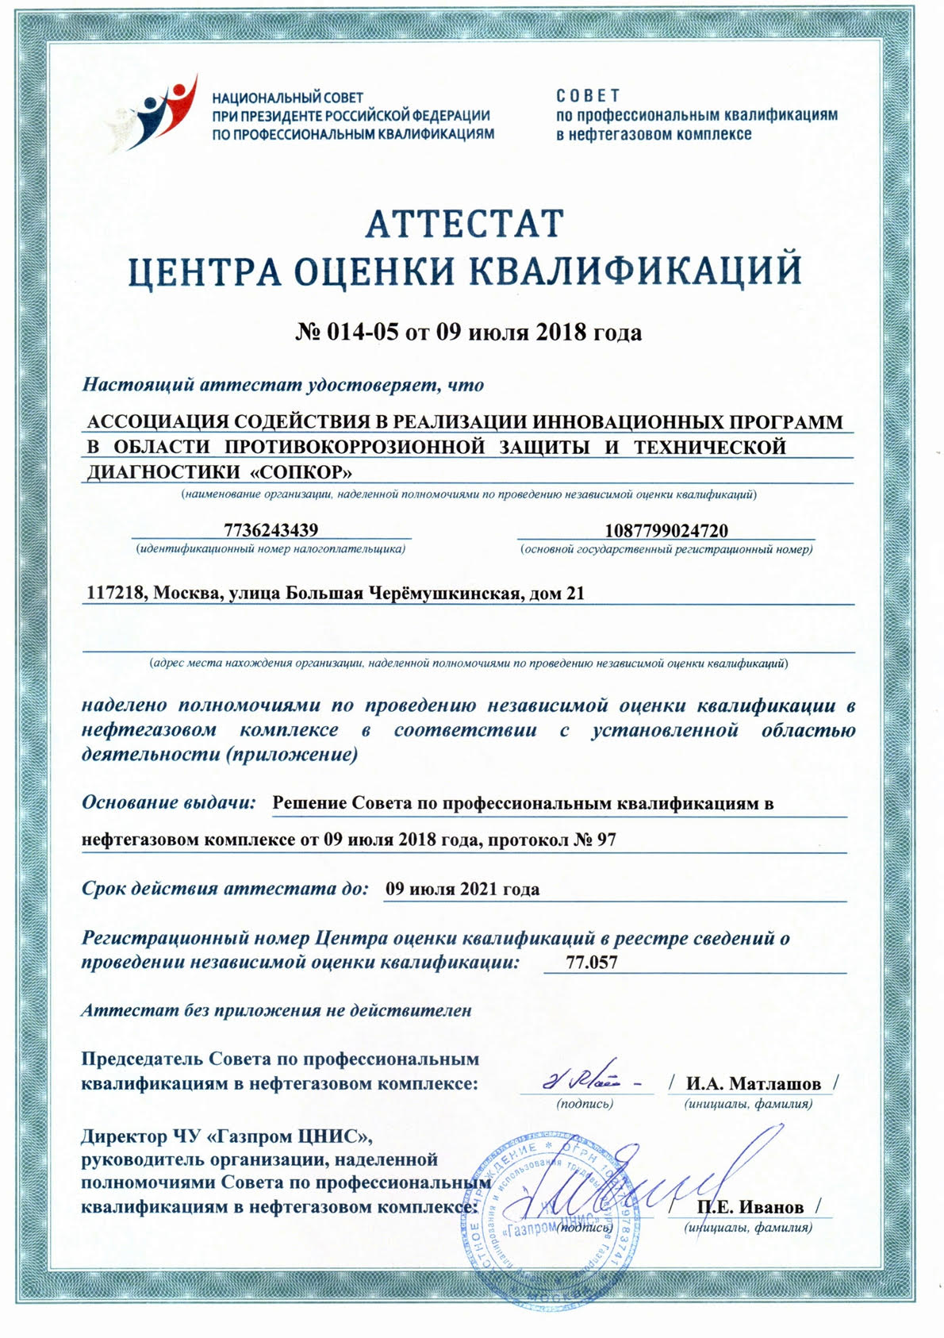
Организационная структура национальной системы оценки квалификаций

Slide 11
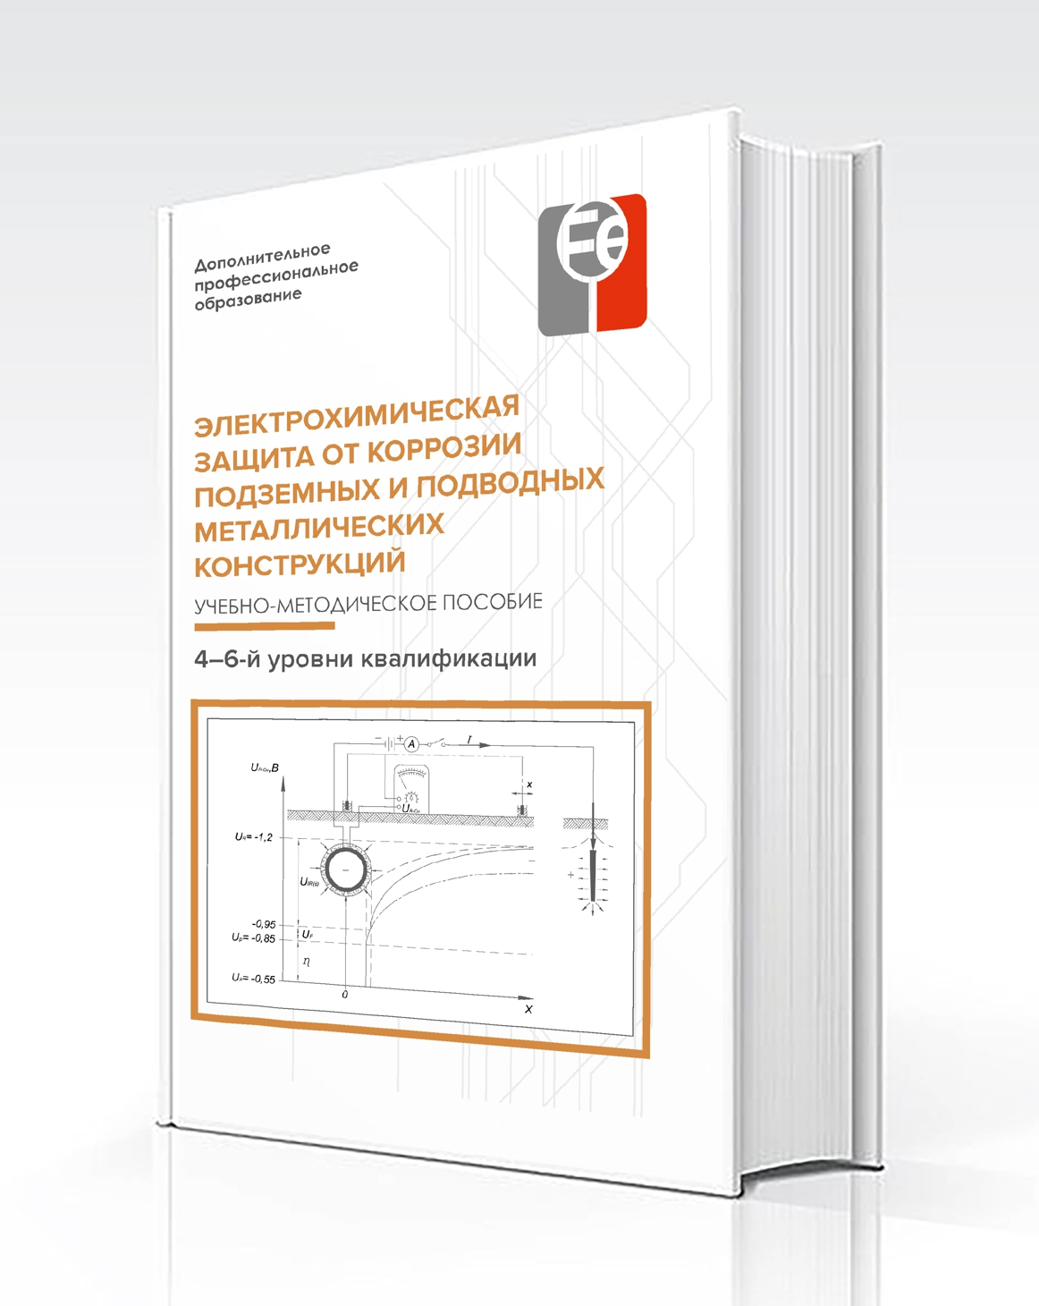
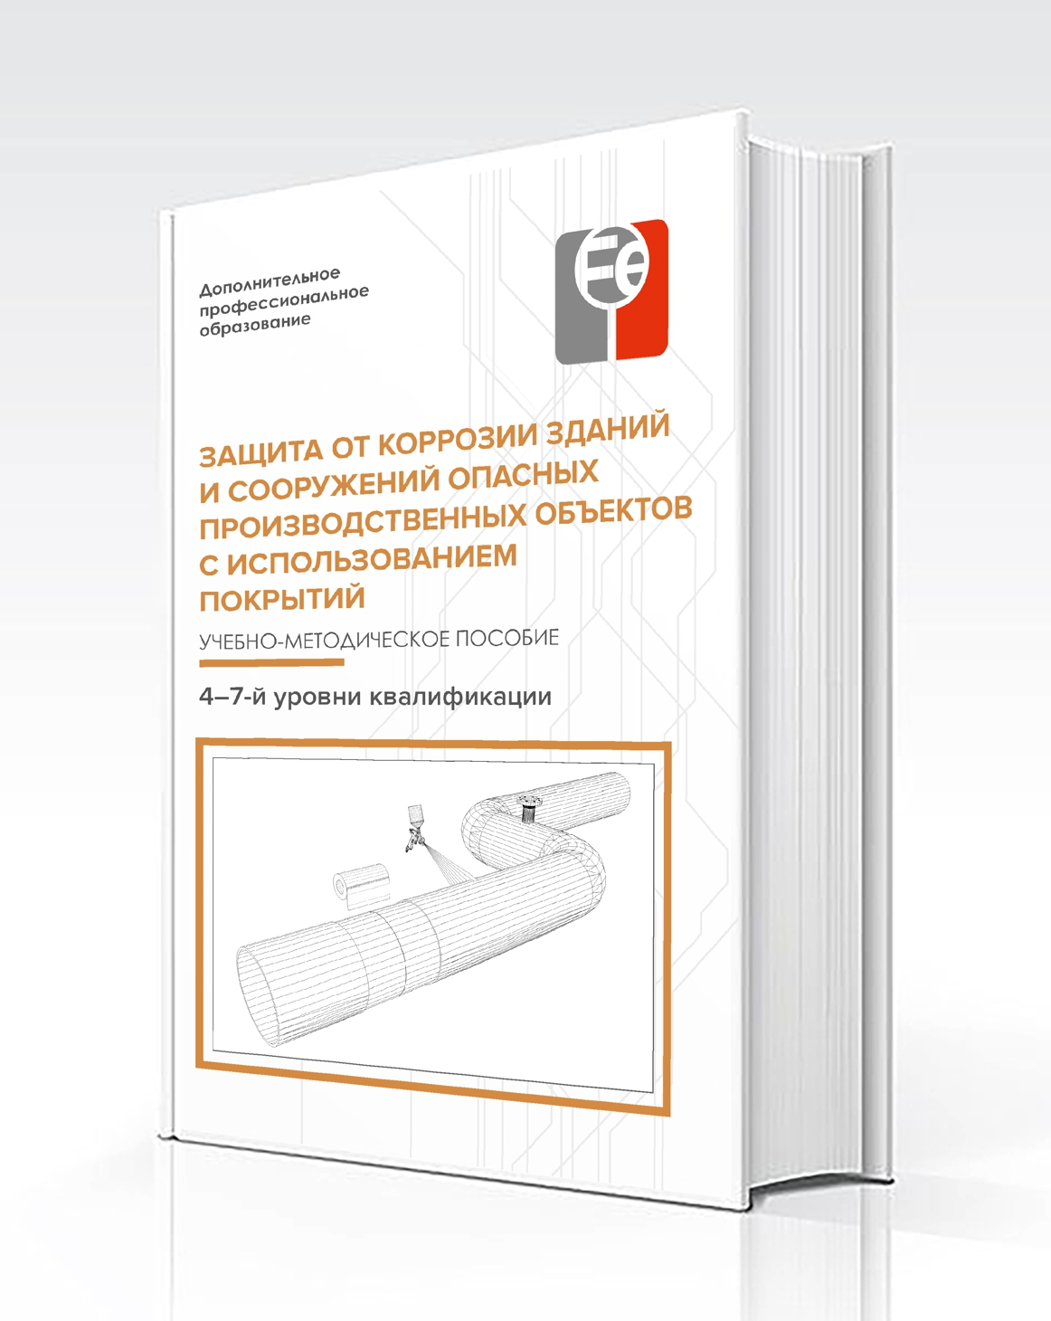
Учебно-методические пособия для подготовки персонала.

Slide 12
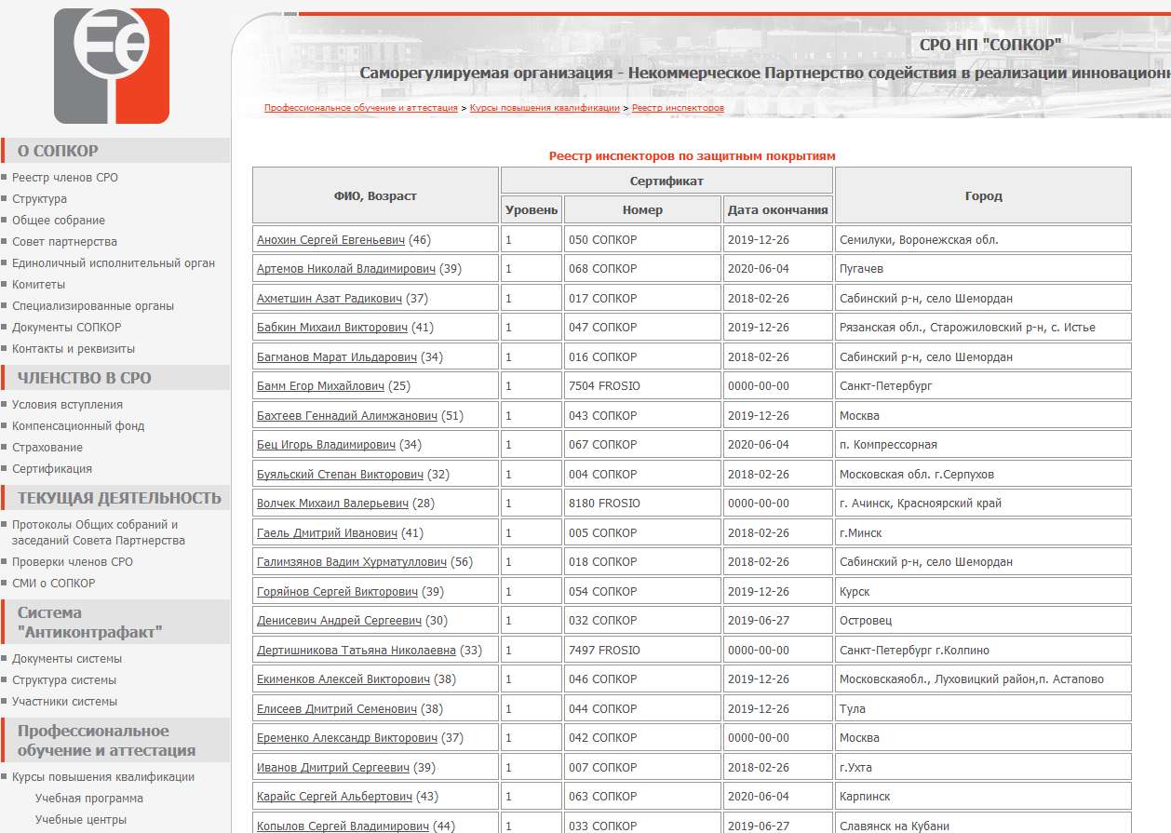
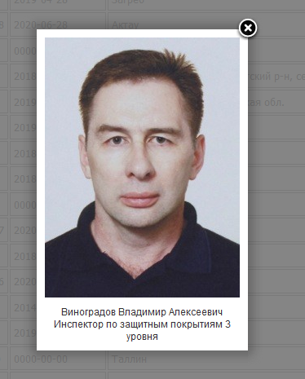
www.sopcor.ru
Реестр специалистов

Slide 13
Спасибо за внимание !
СРО «СОПКОР»
«СОПКОР» 117218, Москва, ул. Большая Черёмушкинская, д. 21
тел. +7 (495) 255 16 36, contact@sopcor.ru, www.sopcor.ru
2019

